Slide 1
Slovanské jazyky a jejich klasifikace

Slide 2
SLOVANSKÉ JAZYKY
Geneticky spjatá skupina jazyků, užívaných primárně v areálu střední a východní Evropy a sekundárně v severní Asii (zde ruština, především jako dorozumívací jazyk (lingua franca – jazyk, který má funkci společného komunikačního prostředku mluvčích různých mateřských jazyk) národů ruského, příp. bývalého sovětského státu, a Mongolska)
v současnosti jsou slovanské jazyky různě diferencované v hláskosloví, morfologii, lexiku i syntaxi svébytným historickým vývojem (divergencí z relativně nářečně homogenního prajazyka – praslovanštiny) i adstrátovými vlivy (např. turečtiny v balkánských jazycích, němčiny v západoslovanských jazycích a ve slovinštině, tatarštiny v ruštině, církevní slovanštiny v ruštině, latiny u římsko-katolických Slovanů a řečtiny u pravoslavných Slovanů).
Adstrát - Výsledky obou- nebo vícesměrného jazykového kontaktu bez sociální hierarchizace zúčastněných jazyků a jazykových komunit, v historické jazykovědě s důrazem na trvání takového jazykového kontaktu bez zániku jednoho ze zúčastněných jazyků. Uvedenou definici naplňuje např. balkánský jazykový svaz. Relativně vyrovnaný, oboustranný a stabilní jazykový kontakt vzniká při dlouhodobém sousedství dvou a více jazyků spojených se stabilním územím v rámci jednoho státu, jako je tomu např. v Belgii nebo ve Švýcarsku.

Slide 3
Výčet slovanských jazyků
Jako národní jazyk spisovný se vymezují:
bulharština (jeden z 12 menšinových jazyků v ČR) български език
makedonština македонски јазик
srbština (jeden z 12 menšinových jazyků v ČR) srpski jezik / српски jезик
chorvatština // charvátština (jeden z 12 menšinových jazyků v ČR) hrvatski jezik
bosenština (bosňáčtina) bosanski (srb. a chorv. bošnjački) jezik
(samotní nositelé tohoto jazyka, Bosňáci, preferují jeho označování jako bosenský (bosanski), srbští a chorvatští lingvisté spíše preferují označení bosňácký (bošnjački) s argumentem, že se jedná výhradně o jazyk Bosňáků, nikoliv bos.-herc. Srbů či Chorvatů)
černohorština crnogorski jezik
(v letech cca 1850–1991/1992 byly srbština, chorvatština, bosenština a černohorština pokládány za jazyk jeden, označovaný termínem srbochorvatština / srbocharvátština),
slovinština slovenski jezik

Slide 4
Výčet slovanských jazyků
slovenština(jeden z 12 menšinových jazyků v ČR) slovenský jazyk
čeština český jazyk
horní a dolní lužická srbština hornjoserbšćina; dolnoserbšćina
polština (jeden z 12 menšinových jazyků v ČR) język polski
běloruština беларуская мова
ukrajinština („maloruština“, jeden z 12 menšinových jazyků v ČR) українська мова
ruština („velkoruština“, jeden z 12 menšinových jazyků v ČR) русский язык
Každý z těchto jazyků ovšem reprezentuje skupinu více či méně odlišných dialektů, z nichž lze některé chápat i jako samostatné jazyky (kašubština, rusínština (jeden z 12 menšinových jazyků v ČR), západní polesština);
z diachronního hlediska se ke slovanským jazykům řadí i „mrtvé“ jazyky staroslověnština, polabština (drevjanština), pomořská slovinština.

Slide 5
Grafické systémy
Grafika slovanských jazyků odráží kulturně-historické vlivy
původně pravoslavní Slované (Bulhaři, Bělorusové, Makedonci, Rusové, Srbové a Ukrajinci) užívají vlastní slovanskou abecedu azbuku (cyrilici), původně římsko-katoličtí Slované latinku, (historicky vyjma bosensko-hercegovské katolíky), upravenou pro potřeby fonologického systému příslušného jazyka
spřežkami:
např. č., slk., luž., p. ch [x], p. sz [∫], rz [ʒ/∫], luž., p., slk. dz [d͜z], ch,. sln. nj [n,],
diakritikou:
např. č., hl. ř [ř], č., ch., luž., slk. ž [ʒ], luž., p. ź [z,], ch., luž., p. ć [tś/t∫], p. ż [ʒ], č., slk. á [a:], slk. ĺ [l:], ľ [l,], č. ť [t,], ů [u:], č./p. ó [o:/u], jejich kombinací, např. p., ch. dż/dž[ʤ], zvláštními znaky luž., p. ł [ł], ch. đ [d͜ʹž́], p. ę, ą [e͂, õ].
Cyrilice - slovanské písmo jen o něco mladší než slovanské písmo hlaholice. Název cyrilice není dosud spolehlivě objasněn; původně se jím totiž označovala asi abeceda hlaholská. Cyrilice vznikla v Bulharsku na přelomu 9. a 10. stol. za cara Simeona. Je to z řečtiny převzatá unciála a jenom pro některé slovanské hlásky, které neměly v řečtině odpovídající protějšek, byly převzaty a graficky upraveny grafémy z hlaholice.
Latinka (latinské písmo) – vzešla z původního abecedního písma určeného pro zápis latiny, které bylo později adaptováno na další jazyky, včetně češtiny.

Slide 6
Klasifikace jazyků
Typologická klasifikace
snaha propracovat klasifikaci jazyků, resp. jejich jednotlivých složek, na základě formálních charakteristik, způsobů výstavby a uspořádání jazykových jednotek.
genetická příbuznost jazyků zde není rozhodující.
např. čeština a bulharština jsou jazyky blízce příbuzné (indoevropské a slovanské), avšak typologicky se vzhledem k vývoji, k němuž došlo v bulharštině (zánik pádových koncovek), výrazně odlišuji.
na druhé straně má čeština z typologického hlediska některé rysy, které ji spojuji např. se svahilštinou (africkým jazykem)

Slide 7
Typologická klasifikace
Typologicky výzkum jazyků se utvářel paralelně k historickosrovnávací gramatice od počatku 19. stoleti.
Vědecká typologie jazyků se v plné míře rozviji v první polovině 20. století.
Důležité místo zde zaujímá koncepce českého lingvisty Vladimíra Skaličky (1909–1991), příslušníka pražské strukturální školy
Skaličkova typologie je svou povahou:
holistická (zaměřena na celek), tedy jednotlive typy charakterizuje rysy z různych oblasti jazyka (základní platnost ovšem mají rysy morfologické a slovotvorné)
ideální – jednotlivé typy jazyků představuji konstrukty, které nejsou v plné míře přítomny v žádném reálně existujícím jazyce.
Žádný přirozený jazyk není typologicky čisty: Neobsahuje rysy pouze jednoho jazykového typu ani všechny rysy jednoho typu; zpravidla v něm ovšem jeden typ převládá).

Slide 8
Typologická klasifikace
Skalička v návaznosti na dřívější klasifikace popsal
pět jazykových typů.
Terminologie je zde ovšem poněkud rozkolísaná. Vedle terminů užívaných Skaličkou se v odborné literatuře objevuji ještě terminy další.
a) Jazyky flexivní/flektivní (z latinského flectō, -ere, flexī, flexum ,ohýbat‘); užívá se také termín jazyky fuzující:
Tento typ převládá v četných indoevropských jazycích (čeština, latina, sanskrt), ale také např. v africké svahilštině.
Flexivní jazyky se vyznačuji tím, že obecné gramatické významy (gramaticke kategorie) se v nich vyjadřuji prostřednictvím morfémů, které jsou umístěny v okrajové časti slova; jde tedy o prefixy (předpony) nebo o sufixy (přípony). Přitom dochází ke kumulaci (hromaděni) významů v jednom morfému.
Např. v češtině sufix -ám (žen-ám, knih-ám) vyjadřuje současně rod, číslo a pád substantiva, sufix -u (nes-u, píš-u) osobu, číslo, čas atd. slovesa

Slide 9
Typologická klasifikace
b) Jazyky aglutinační (z latinského agglutināre ,přilepovat‘):
Aglutinační typ se výrazně uplatňuje v četných jazycích různého původu, např. v maďarštině, turečtině, baskičtině nebo japonštině.
Gramatické významy jsou zde opět vyjadřovány morfémy (zpravidla sufixy) v okrajové časti slova, tyto morfémy jsou ovšem jednofunkční a jsou kladeny vedle sebe
Gramatické morfémy odpovídají také předložkám v jiných typech jazyků nebo slouží pro vyjadřování přivlastňovacího vztahu:
maďarsky
haz-ba ,do domu‘, haz-ban ,v domě‘, haz-am ,můj dům‘;
při kombinaci vzniká např. haz-am-ban ,v mem domě‘

Slide 10
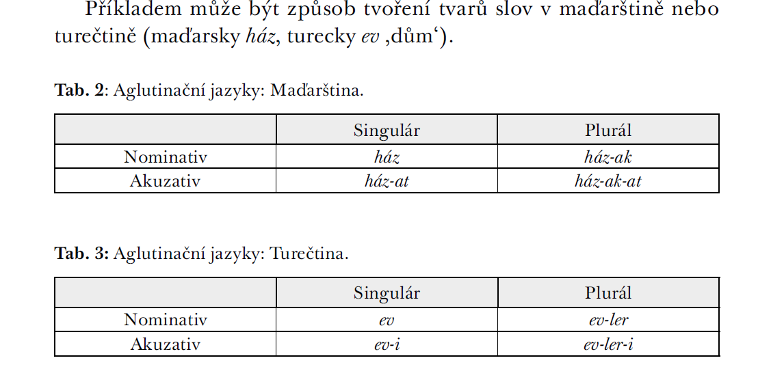
Aglutinační jazyky

Slide 11
c) Jazyky introflexivní/introflektivní (s vnitřní flexí) – tento typ se spojuje zvláště se semitskými jazyky, jako je arabština nebo hebrejština.
Slova zde mají kořen, který je tvořen několika souhláskami. Gramatické významy a odvozeniny se vytvářejí tak, že se mezi souhlásky vkládají různé samohlásky (tzv. interfixy).
např. arabský kořen K-T-B je východiskem pro formy a výrazy jako KiTaB ,kniha‘, KuTuB ,knihy‘, KaTaBa ,psal‘, KaTiB ,písař
V češtině se rysy introflexivního jazykového typu objevuji jen v minimální míře jako výsledek hláskového vývoje v minulosti: přítel – přátel.
Více se mezi indoevropskými jazyky projevuji introflexivní rysy v angličtině a zejména v němčině.
Rozdílné vokály uvnitř slovního tvaru zde rozlišuji singulár a plurál substantiv nebo různé tvary slovesa.
např. anglické tooth – teeth, sing – sang – sung
Jazyky patřící k těmto třem typům bývají někdy nazývány jazyky syntetické, resp. afigující.

Slide 12
d) Jazyky izolační/izolujicí; užívá se také termín jazyky analytické:
Výrazné izolační rysy vykazuji jazyky jako angličtina nebo francouzština, ale také např. havajština.
Základní vlastnosti izolačního typu je to, že forma plnovýznamových slov zůstává neměnná a gramatické významy jsou vyjadřovány tzv. funkčními slovy (předložky, zájmena, gramatický člen, pomocná slovesa apod.) nebo pevným slovosledem (např. pořadí podmět – sloveso – předmět).
např. – užívání předložek odpovídající českému genitivu (v angličtině of) nebo dativu (v angličtině to)
Izolačně bývají tvořeny take např. tvary komparativu a superlativu adjektiv:
angl. more beautiful, the most beautiful
V češtině se izolačním způsobem tvoři mj. četné slovesné tvary, např. préteritum (dělal jsem, dělal jsi), různé kondicionálové tvary(dělali bychom, byli by dělali)

Slide 13
e) Jazyky polysyntetické
Polysyntetický typ je silně zastoupen v jazycích jako čínština, indonéština nebo vietnamština.
Slova se zde neskloňuji a nečasuji, jsou kladena prostě vedle sebe. Plnovýznamová slova mají i gramatické funkce.
např. v indonéštině bývá plurál tvořen reduplikací (zdvojením) slova:
benda ,předmět’ – benda benda ,předměty‘
Pro polysyntetické jazyky je příznačné také to, že prostým spojováním slov vznikají nove významy, které přímo nevyplývají z významů složek.
např. indonéské mata hari ,oko + den = slunce‘
Např. v čínštině spojení znaků s významem ,oheň‘ a ’vůz‘ vytváří význam ,vlak‘, přidání znaku označujícího hlavu produkuje význam ,lokomotiva‘
f) Jazyky inkorporační/inkorporující (z latinského incorporāre ,vtělovat, včleňovat, zapojovat‘)
Inkorporační rysy se projevuji mj. v baskičtině nebo v paleoasijských jazycích (eskymáčtina). Inkorporace se projevuje tak, že slovesa do sebe „zahrnuji“ další slovní druhy (především zajmena, ale i substantiva nebo adverbia)

Slide 14
Genetická (genealogická) klasifikace
Genetická (genealogická) klasifikace jazyků (ne však ve smyslu genetiky) – vychází z předpokladu, že jazyk asi nevznikl na jediném místě. Podle svého vývoje, resp. podle původu ze společného základu (tj. jediného prajazyka vždy dané rodiny, např. indoevropštiny u indoevropských jazyků) se jazyky třídí nejčastěji z hlediska své příbuznosti – dle příslušností do jazykových rodin (čeledí).
Z genetického pohledu – jazyky se seskupují do rodin (v řadě případů – nejasnosti, zařazené je sporné);
některé jazyky zůstávají stále jako nezařaditelné (pojímají se jako izolované – např. japonština, korejština)
Až 103 jazykových rodin: indoevropské jazyky; vymřelé jazyky Blízkého Východu a Středomoří; kavkazské, tibetočínské, thajské, paleoasijské, semitohamitské, uralské, altajské, africké atd.
Genetická příbuznost národů (porovnáváním DNA) ≠ genetická příbuznost jazyků

Slide 15
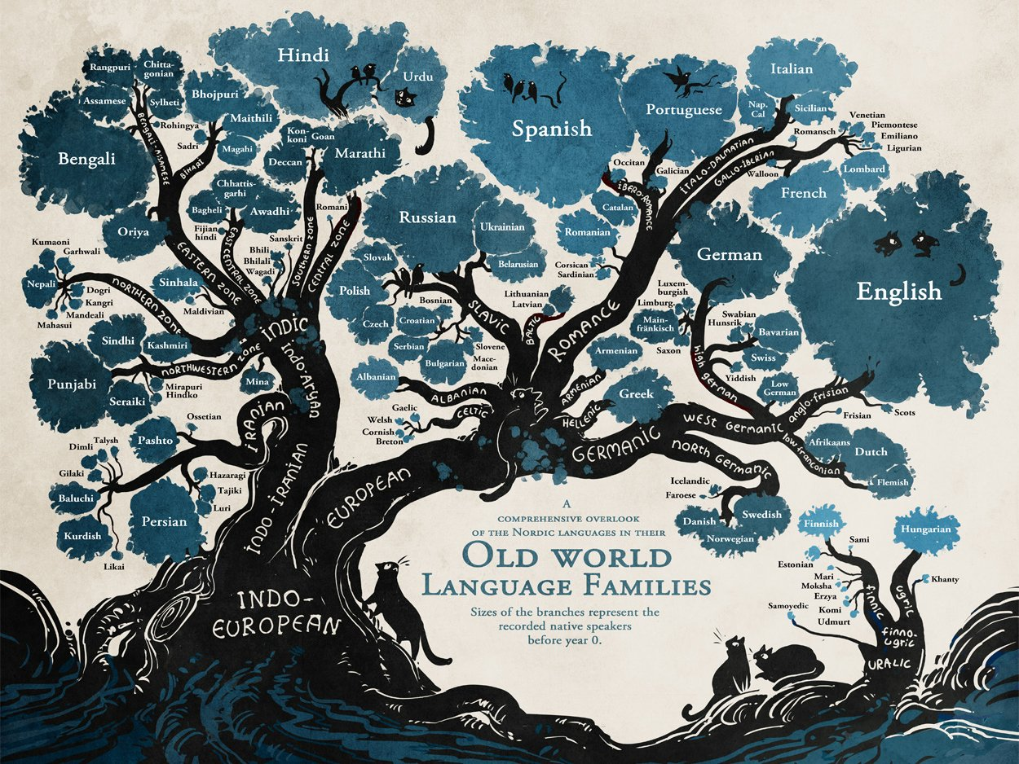

Slide 16
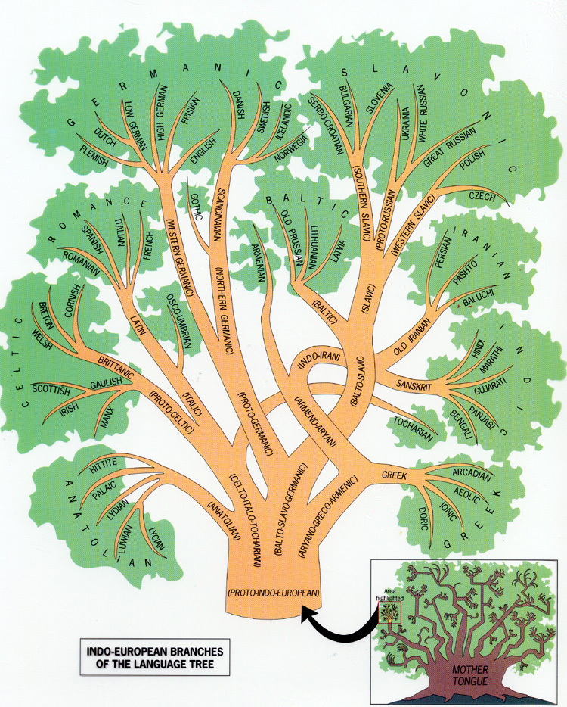

Slide 17
Areálová klasifikace
Areálová klasifikace – opírá se o rysy, jež spojují různé jazyky vyskytující se na určitém území.
Zakladní klasifikační jednotkou tu je tzv. jazykovy svaz
Jazykový svaz – je tvořen skupinou jazyků vykazujících společné rysy, které přitom nejsou podloženy geneticky, ale jsou dány dlouhodobým jazykovým kontaktem, případně totožným kulturně-politickým vývojem v určité geografické oblasti.
Jde zejmena o shody a podobnosti v syntaxi a morfologii, a o společnou kulturní slovní zásobu
Balkánský jazykový svaz
zahrnuje bulharštinu, makedonštinu, rumunštinu (resp. též moldavštinu) a albánštinu
V těchto jazycích se vyvinula řada společných gramatických rysů, ktere jsou označovany jako balkanismy: zánik infinitivu, Postponovany gramaticky člen (tj. člen připojeny na konec slovního tvaru), Zdvojování syntaktického objektu)

Slide 18
Areálová klasifikace
V souvislosti s češtinou se někdy uvažuje o středoevropském (podunajském) jazykovém svazu, v zásadě podloženém soužitím nositelů různých jazyků v rakouské monarchii.
Vedle češtiny do něho bývá zařazovaná (rakouská) němčina, slovenština, maďarština, částečně i slovinština a chorvatština, okrajově polština.
Mezi charakteristickými rysy se uvádí:
přízvuk na první slabice slova,
existence dlouhých vokálů, obdobný systém konsonantů,
ztráta znělosti konsonantů na konci slov,
opisné futurum a pasivum
shody a podobnosti ve slovní zásobě a frazeologii.

Slide 19
KLASIFIKACE SLOVANSKÝCH JAZYKŮ
Slovanské jazyky se dělí podle různých hledisek: geneticky areálového, typologického aj. do areálových skupin.
Nejčastěji se objevuje tradiční klasifikace trichotomická, která uplatňuje vývojové, diachronně typologické hledisko.
Podle této klasifikace se slovanské jazyky rozdělují do tří skupin na:
jazyky jihoslovanské – bulharština, makedonština, srbština, chorvatština, bosenština, černohorština, slovinština (a zaniklá staroslověnština);
jazyky západoslovanské – čeština, slovenština, horní a dolní lužická srbština, polština, kašubština (a dále vyhynulé jazyky pomořská slovinština a polabština);
jazyky východoslovanské – ruština, ukrajinština, běloruština, rusínština, západní polesština.

Slide 20
KLASIFIKACE SLOVANSKÝCH JAZYKŮ
Kvalitativní modely
Povědomí o společném původu Slovanů se uchovalo ve společenské paměti nejméně do 12. stol., kdy je zaznamenal kronikář Nestor.
V 17. stol. se pokusil o historicky první klasifikaci slovanských jazyků chorvatský jezuita Križanić (1666); rozeznával jazyky Rusů, Lechů = Poláků, Čechů, Bulharů, Srbů a Chorvatů; poslední tři nazývá „zadunajskými“.
V následujícím století jsou už rozlišeny prakticky všechny slovanské jazyky, namísto klasifikačních schémat jsou však uspořádávány jen do jakýchsi seznamů.
O seriózním přístupu založeném na specifických izoglosách lze mluvit od počátku 19. stol. Od té doby byla předložena nabídka klasifikačních modelů vnitřního členění slovanských jazyků, vesměs založených na fonologických, méně často morfologických izoglosách. Přehled nejvýznamnějších modelů – uspořádání podle členění do dvou až sedmi dceřiných větví.
Izoglosa – v dialektologii linie na mapě ohraničující území, na němž se vyskytuje určitý jazykový jev, a oddělující toto území od oblasti s odlišným jazykovým jevem. Je to jeden ze základních kartografických prostředků jazykovězeměpisných metod.

Slide 21
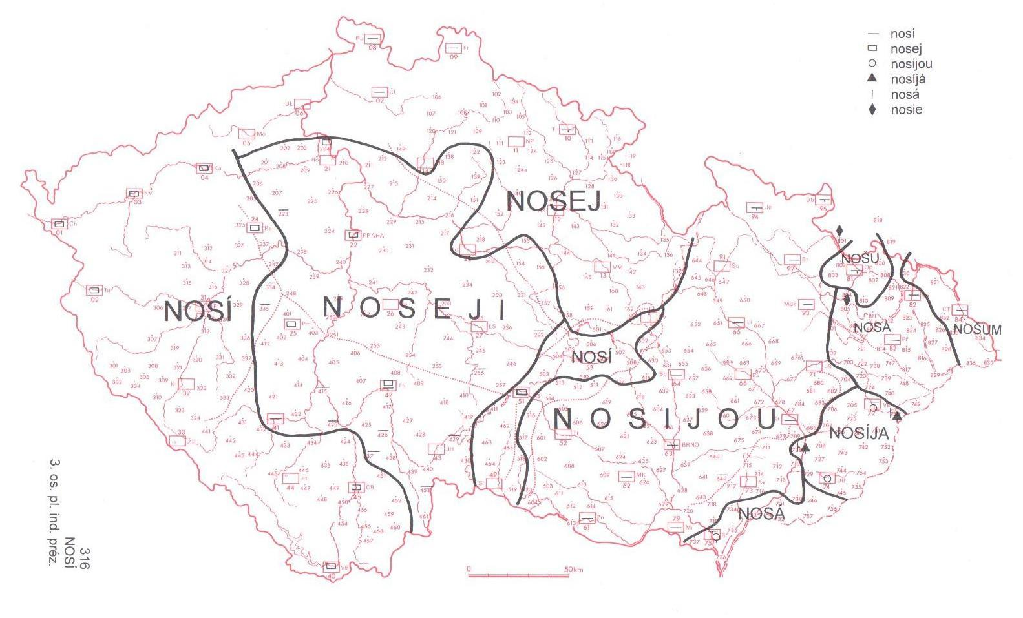

Slide 22
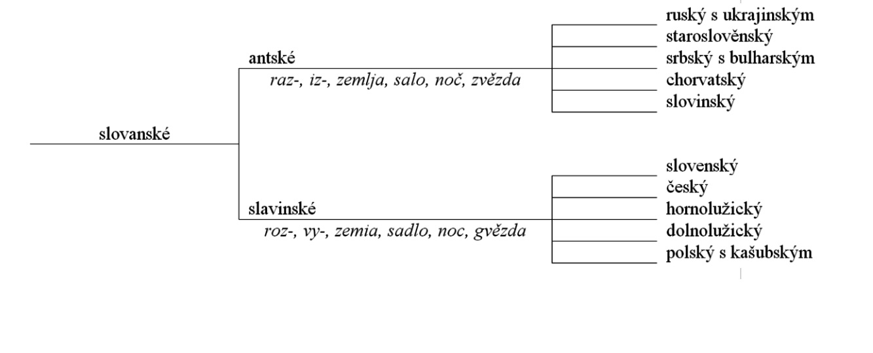
KLASIFIKACE SLOVANSKÝCH JAZYKŮ
Klasifikace dichotomické
Dobrovský (1809) opírá klasifikaci slovanských jazyků o historickou fonetiku slovanské jazykové Izoglosy, které ilustroval konkrétními příklady, jsou respektovány dodnes:

Slide 23
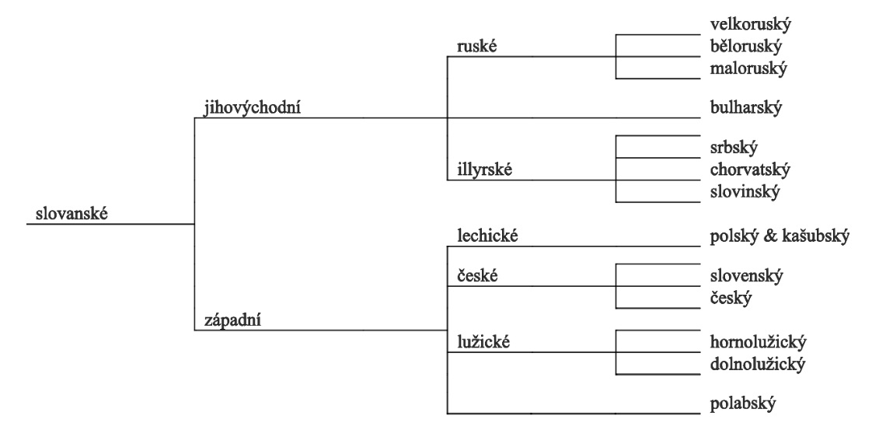
KLASIFIKACE SLOVANSKÝCH JAZYKŮ
Schleicher (1850) navrhl obdobný model s podrobnějším členěním v dílčích větvích:

Slide 24
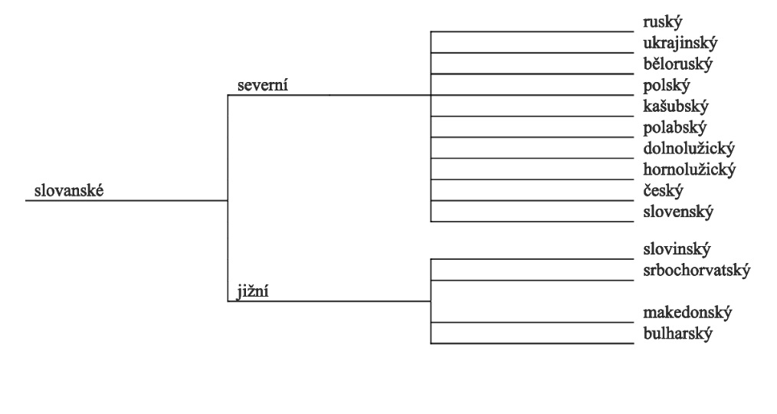
KLASIFIKACE SLOVANSKÝCH JAzyků
O severo-jižní dichotomii poprvé zřejmě uvažoval už v 17. stol. Križanić. Na základě historické fonetiky ji zdůvodnil Mareš (1956,1969):

Slide 25
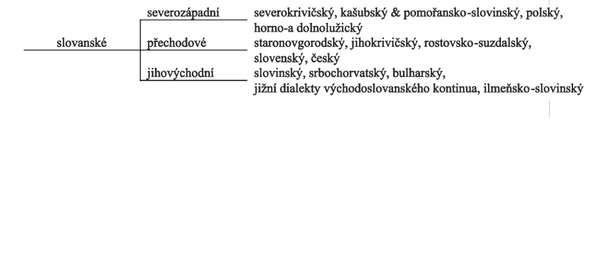
KLASIFIKACE SLOVANSKÝCH JAzyků
Specifickou variantu dichotomické klasifikace zformuloval Zaliznjak (1988:176). Definuje dvě primární větve, severozápadní a jihovýchodní, jejichž interferencí měl vzniknout pás přechodových kmenových dialektů:

Slide 26
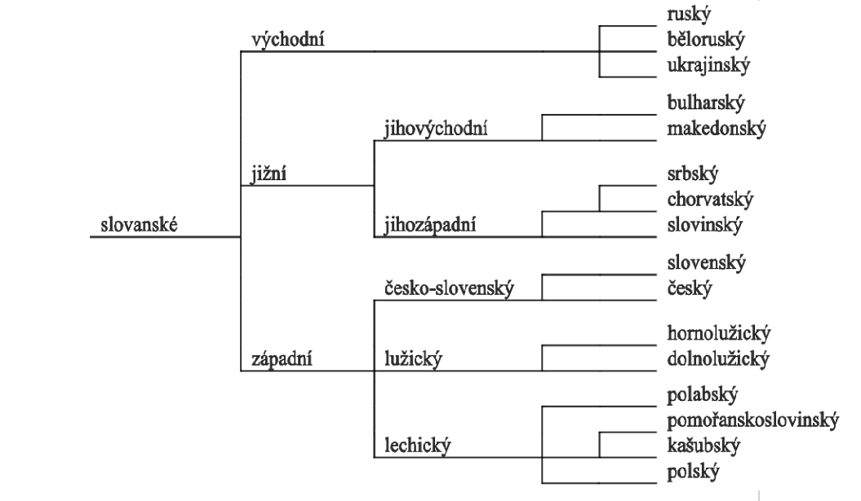
KLASIFIKACE SLOVANSKÝCH JAzyků
Klasifikace trichotomické
První, kdo zřejmě předložil tripartitní dělení slovanských jazyků, byl Vostokov (1820), přijal je mj. Jagić (1910) a většina českých slavistů (např. Horálek 1955:55–59). Tento tradiční model dobře vystihuje schéma, které použil Ivanov (1990:95):

Slide 27
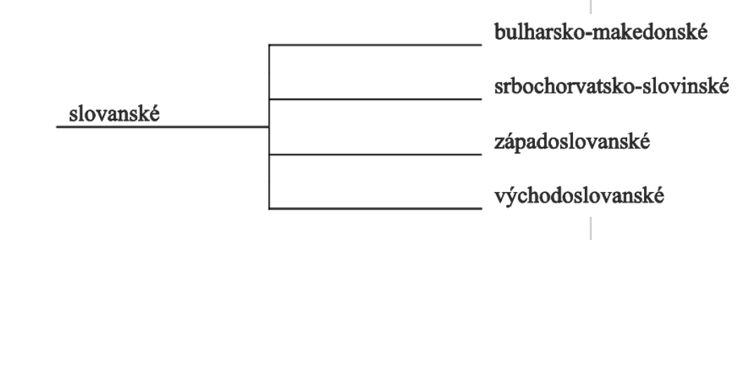
KLASIFIKACE SLOVANSKÝCH JAzyků
Klasifikace tetrachotomické
Leskien (1876) oddělil větve bulharsko-makedonskou a srbochorvatsko-slovinskou:

Slide 28
KLASIFIKACE SLOVANSKÝCH JAzyků
Mareš (1980) upravil svůj starší model do dvou dichotomických stupňů, které představují výslednou tetrachotomii:

Slide 29
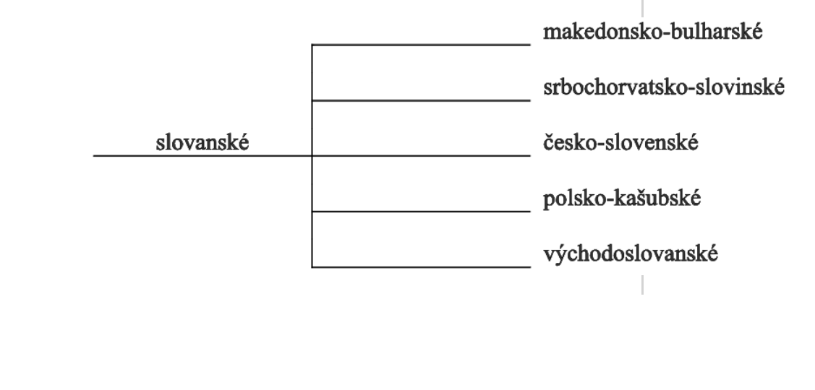
KLASIFIKACE SLOVANSKÝCH JAzyků
Klasifikace pentachotomické
Modernější verzi pětičlenného modelu představil Kopečný (1949). V jeho schématu však chybí (neznámo proč) lužickosrbská větev:

Slide 30
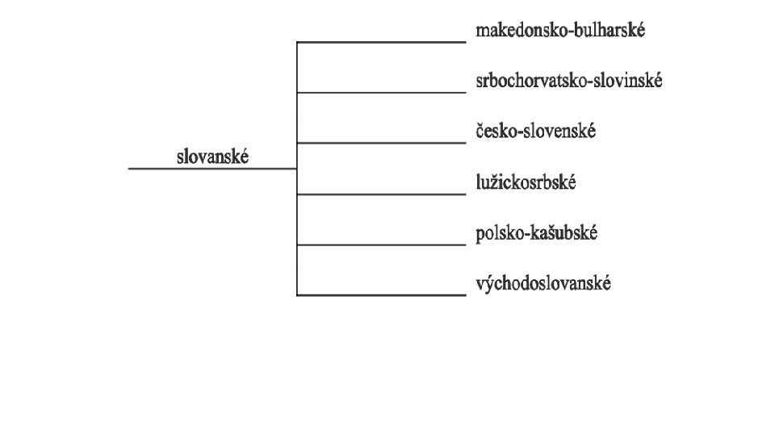
KLASIFIKACE SLOVANSKÝCH JAzyků
Klasifikace hexachotomické
Jakubinskij (1953):

Slide 31
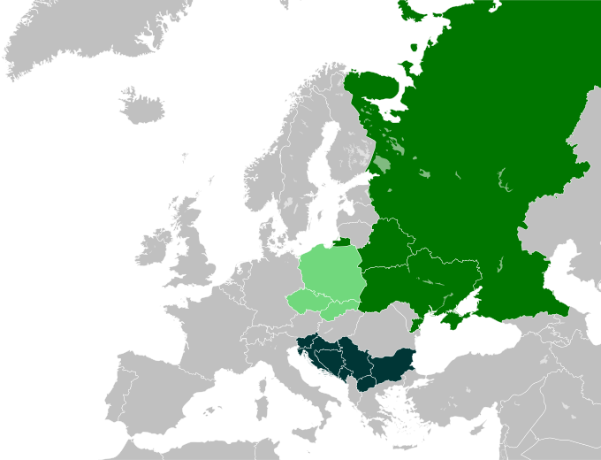

Slide 32
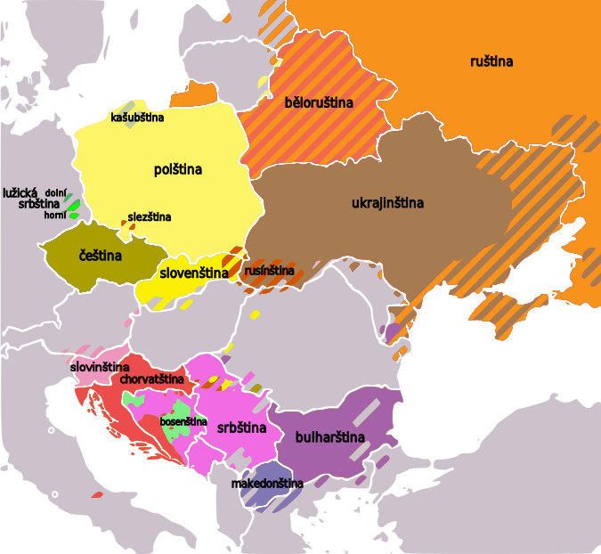

Slide 33
Domácí úkol
Indoevropská jazyková rodina

Slide 34
literatura
Bernštejn, S. B. Očerk sravniteľnoj grammatiki slavjanskich jazykov, 1961.
Birnbaum, H. Praslavjanskij jazyk - dostiženija i problemy v jego rekonstrukcii, 1987.
Bogoczová, Irena. Typologicky relevantní rozdíly mezi polštinou a češtinou jako zdroj jazykové interference. Ostrava: OU 2001
Čejka, M. Lexicostatistic Dating and Slavonic Languages. SPFFBU A 20, 1972, 39–52.
Čejka, M. & A. Lamprecht. K otázce vzniku a diferenciace slovanských jazyků. SPFFBU 11, 1963, 1–20.
ČERMÁK, František: Jazyk a jazykověda. Praha: Karolinum 2001.
Horálek, K. Úvod do studia slovanských jazyků, 1955.

Slide 35
literatura
Ivanov, V. V. Genealogičeskaja klassifikacija jazykov. In Jarceva, V. N. (ed.), Lingvističeskij enciklopedičeskij slovar, 1990, 93–98.
KLEGR, Aleš – ZIMA, Petr a kol. (1989): Světem jazyků. Praha: Albatros
Kopečný, F. K otázce klasifikace slovanských jazyků. Sl 19, 1949, 1–12.
Lamprecht, A. Praslovanština, 1987.
Marvan, J. Jazykové milénium. Slovanská kontrakce a její český zdroj, 2000
https://www.czechency.org/

